Slide 1
ZABYTKI KULTURY POLSKIEJ
malarstwo

Slide 2
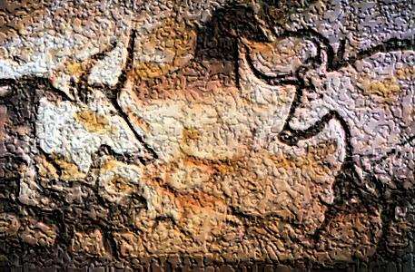
Historia i początki malarstwa
Malarstwo i zainteresowanie sztuką sięgają tak głębokich początków jak samo istnienie człowieka. Od zawsze pełniło ono ważną rolę w naszym życiu. Kiedyś pomagało w porozumiewaniu się ludzi miedzy sobą, teraz pomaga nam wyrazić swoje emocje, jest ikoną kultury. Każdy kraj ma własne dzieła kultury którymi się szczyci. Czym w malarstwie może pochwalić się nasz kraj?

Slide 3
.
Przykłady sławnych polskich obrazów, które miały pewien wpływ na rozwój kultury.

Slide 4
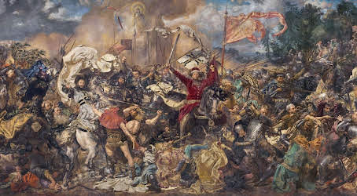
Bitwa pod Grunwaldem – Jan Matejko
Ten niesamowity i chyba najbardziej rozpoznawalny obraz stworzony przez Polaka namalował Jan Matejko w 1878 roku na płótnie o wymiarach 426 × 987 cm! Matejko zaczął malować obraz w 1872 r., a ukończył go w roku 1878. W lutym 1878 artysta sprzedał go, za kwotę 45 000 złotych reńskich, warszawskiemu finansiście Dawidowi Rosenblumowi. W kolejnych dekadach obraz ten został wystawiony na kilku zagranicznych wystawach w Petersburgu, Berlinie, Lwowie i Bukareszcie. Obecnie znajduje się w Muzeum Narodowym w Warszawie i jest on atrakcją dla wielu turystów chcących zobaczyć prawdziwie wybitną sztukę w wykonaniu Polaka.

Slide 5
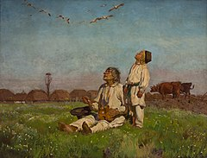
Bociany – Józef Chełmoński
Ten niesamowity obraz został stworzony w 1900 roku przez Józefa Chełmońskiego techniką farb olejnych. Obraz ten chwalony jest wśród szerokiego grona krytyków za nietypowe, ale też życiowe ukazanie Polskiego chłopstwa. Na obrazie możemy dostrzec mężczyznę wraz z dzieckiem(najprawdopodobniej synem) odpoczywających, oglądających lecące wysoko ptaki w trakcie pracy podczas ciepłego letniego dnia. Obecnie znajduje się w Muzeum Narodowym w Warszawie.

Slide 6
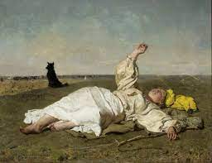
Babie lato – Józef Chełmoński
„Babie lato”-jako kolejny przykład wspaniałego talentu Józefa Chełmońskiego. Obraz powstał w okresie realizmu, a dokładniej w 1875 roku w Warszawie i jest pokłosiem wiosenno-letniej podróży Chełmońskiego na Kresy Wschodnie. „Babie lato” zostało jednak docenione 14 lat po stworzeniu go przez artystę- dopiero wtedy znalazł się zainteresowany kupnem, czyli Ignacy Korwin-Milewski. Obecnie od 1929r. Płótno znajduje się w Galerii Malarstwa Polskiego i jest tamtejszą wizytówką.

Slide 7
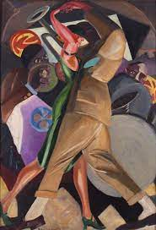
Rafał Malczewski- „Taniec”
Jest to obraz powstały w epoce międzywojnia a dokładniej w 1924 roku. W tym okresie bardzo intensywnie zaczęła rozwijać się Polska kultura próbująca nadrobić ponad 100 lat nieobecności. W dwudziestoleciu popularność zaczął zyskiwać jazz i swing, do czego nawiązuje obraz. Abstrakcyjnie przedstawia on tańcząca kobietę wraz z mężczyzną, w tle instrumenty muzyczne oraz grających na nich ludzi.

Slide 8
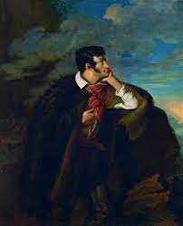
Portret Adama Mickiewicza na Judahu skale – Walenty Wańkowicz
Obraz namalowany w latach 1827–1828 przez Walentego Wańkowicza. Bez wątpienia stworzył on jeden z najbardziej rozpoznawalnych wizerunków Adama Mickiewicza. Inspirację do stworzenia obrazu malarz zaczerpnął z niewiele wcześniej wydanych właśnie przez Mickiewicza „Sonetów krymskich”, a w tym strofa:
„Lubię poglądać wsparty na Judahu skale,
Jak spienione bałwany, to w czarne szeregi
Ścisnąwszy się, buchają, to jak srebrne śniegi
W milionowych tęczach kołują wspaniale.”
Od 1925 obraz znajduje się w zbiorach Muzeum Narodowego w Warszawie.

Slide 9
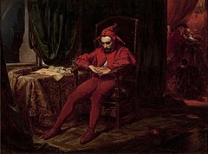
Jan Matejko, "Stańczyk"
Obraz został namalowany przez Jana Matejkę w 1862 roku za pomocą farb olejnych. Płótno przedstawia Stańczyka, błazna królów polskich z XVI wieku i jest jednocześnie autoportretem Matejki. „Stańczyk” był dziełem które jako pierwsze przyniosło Matejce sławę i rozgłos. W 1924 dzieło zostało zakupione do Muzeum Narodowego w Warszawie ze środków pochodzących z budżetu miasta stołecznego Warszawy.

Slide 10
Dlaczego wybrałam taką tematykę?
Dlaczego jako temat przewodni mojej prezentacji postanowiłam wybrać malarstwo? Otóż odpowiedź na to pytanie jak dla mnie jest bardzo prosta. Od dziecka interesowałam się malarstwem, szkoliłam się w tym kierunku, ponieważ było to dla mnie bardzo ciekawe i interesujące zajęcie w wolnym czasie- mieszanie farb, puszczenie wodzy fantazji, aby poniosła mnie wyobraźnia. Nie żałuje żadnej chwili spędzonej przy malowaniu czy też czytając i dowiadując się mnóstwa informacji o malarstwie, artystach i obrazach. Kiedy usłyszałam o możliwości stworzenia takiej prezentacji, od razu wiedziałam, że jeśli powstanie, to właśnie o mojej pasji- malarstwie.

Slide 11
Informacje
Dominika Mączyńska/VIIIB/ddominikamaczynska@gmail.com/
Zespół Placówek Oświatowych w Winnicy/ Pułtuska 19, 06-120 Winnica/tel. 23 691 40 79/
Nauczyciel- Monika Gnatowska
Ilustracje/źródła:
Malowidło z Lascaux http://www.isztuka.edu.pl/i-sztuka/node/183
Jan Matejko, Bitwa pod Grunwaldem (fot. Piotr Ligier / MNW)
https://culture.pl/
https://pl.wikipedia.org/

